Slide 1
Špeciálna základná škola s VJM, Hviezdoslavova 24, Rimavská Sobota
Zöldségfélék
Biológia – 7.osztály

Slide 2
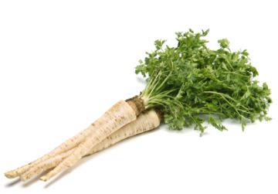
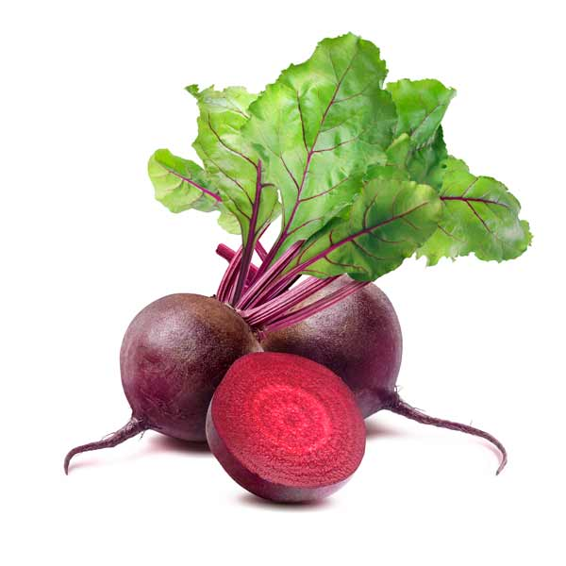
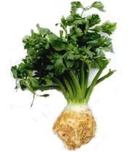
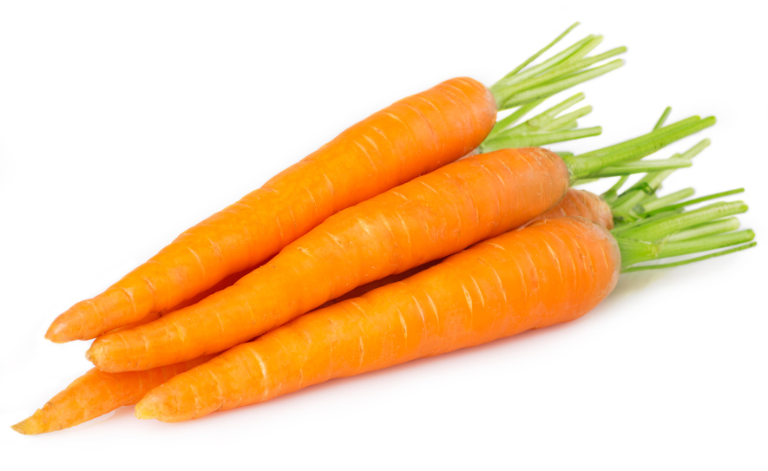
Gyökérzöldségek
sárgarépa – fontos vitaminforrás
petrezselyem – gyökerét és levelét egyaránt felhasználjuk, C vittamint tartalmaz
zeller- gyökerét és levélzöldjét egyaránt felhasználjuk
cékla – C vitamint és cukrot tartalmaz, salátákat készítenek belőle

Slide 3
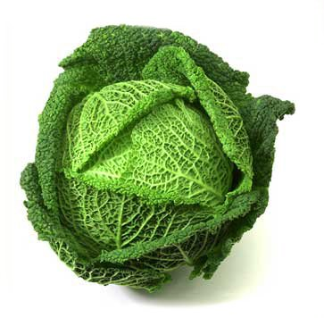
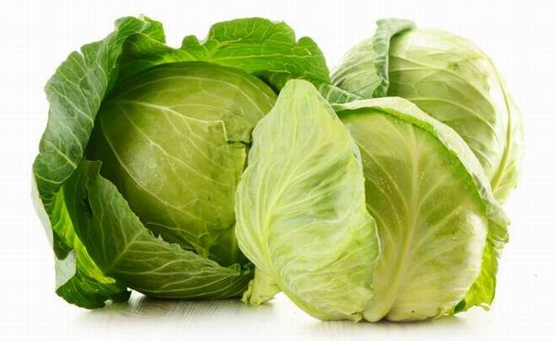
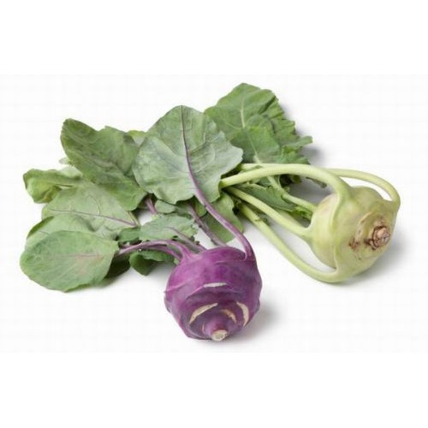
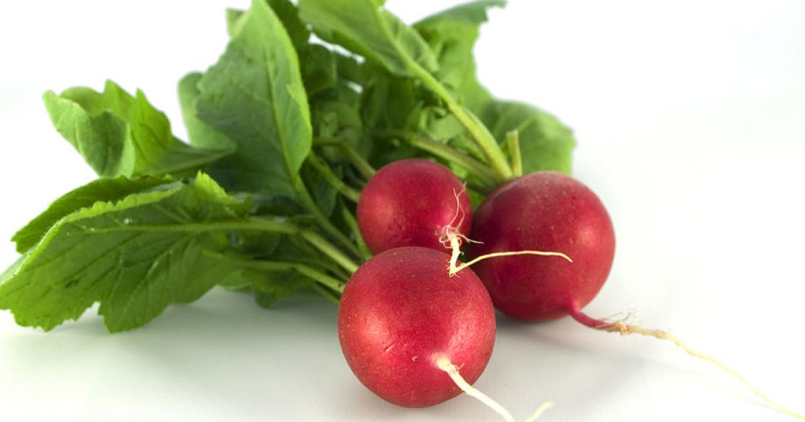
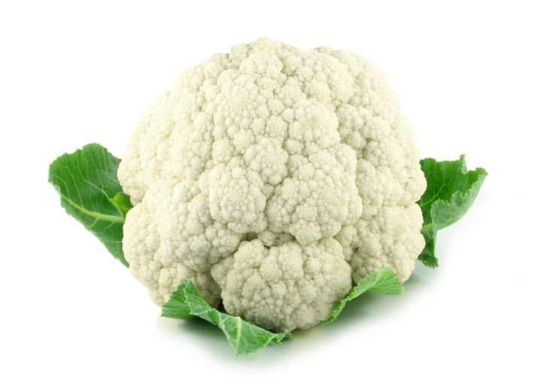
Keresztesvirágúak
fejeskáposzta – van zöld és vörös levelű
kelkáposzta – levelei fodrosak, főzeléket készítenek belőle
karfiol – húsos virágáért termesztik
karalábé – megvastagodott szárgumójáért termesztik, lehet zöld vagy lila
retek
bimbóskel
brokkoli

Slide 4
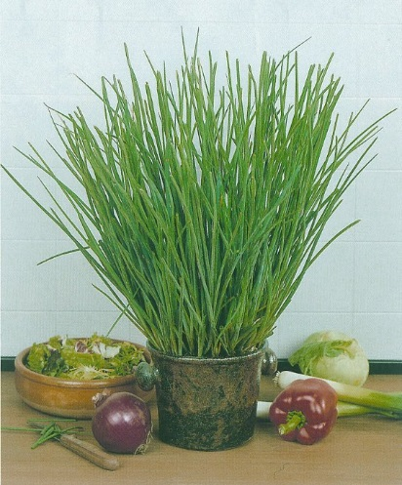
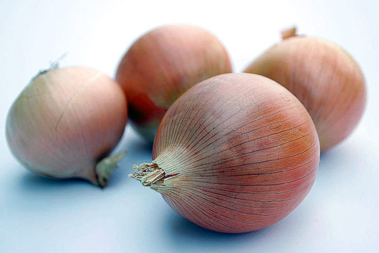
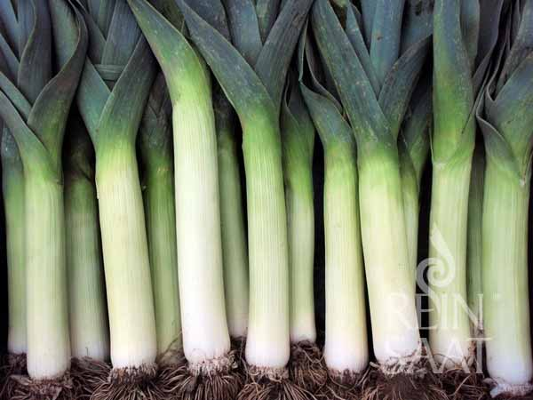
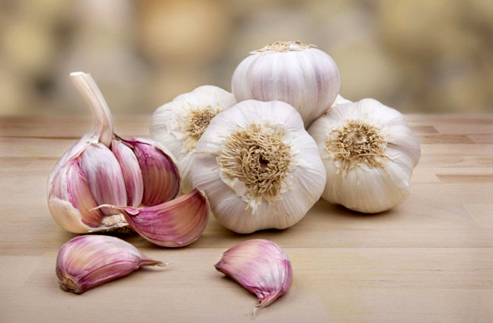
Hagymás zöldségek
vöröshagyma (van lila és fehér változata is)
fokhagyma
póréhagyma
metélőhagyma
Fontos vitaminokat tartalmoznak, gyógynövényként is használatosak, batkériumölő hatásuk van.

Slide 5
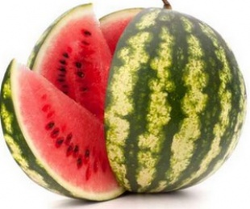
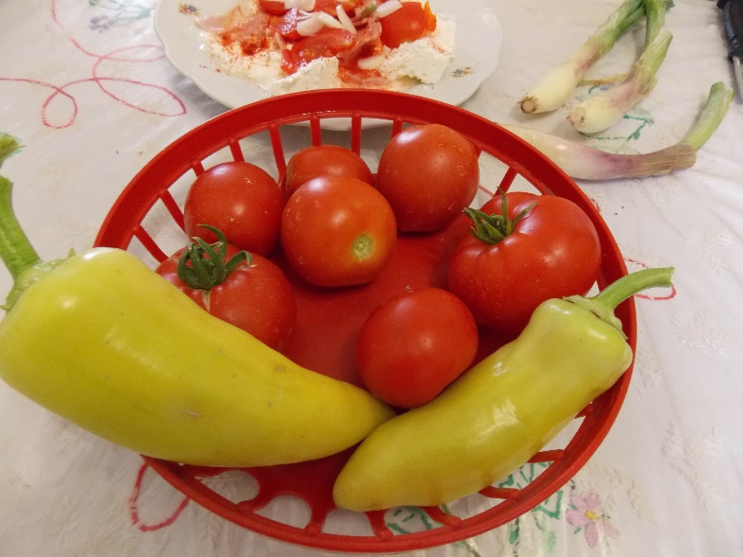
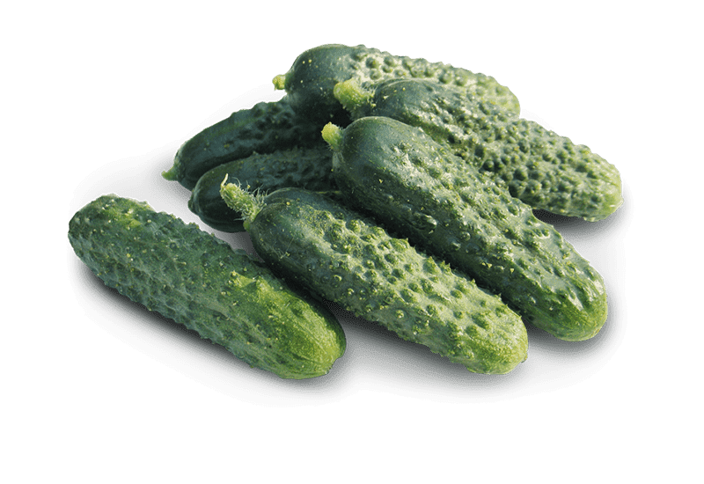
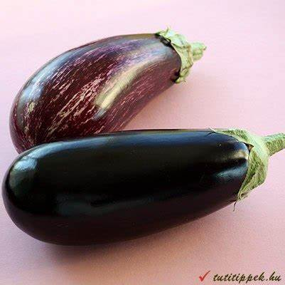
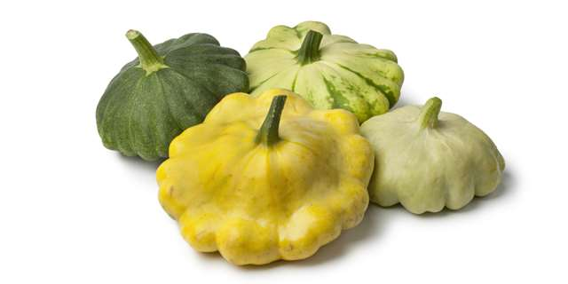
Termésthozó gyümölcsök
uborka
paraicsom
paprika
padlizsán
spárgatök
csillagtök – patisszon
dinnye

Slide 6
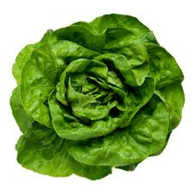
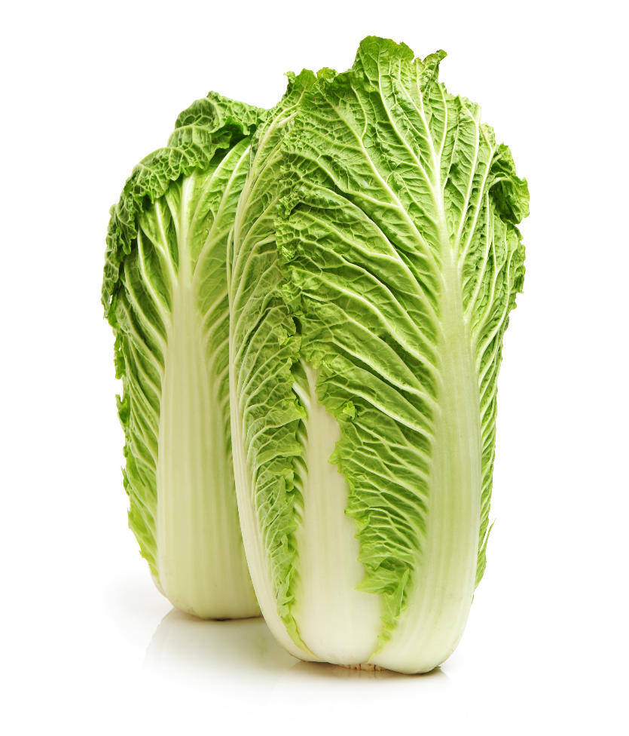
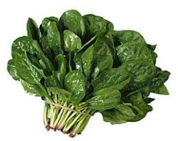
Levélzöldségek
fejessaláta
spenót
kínai kel

Slide 7
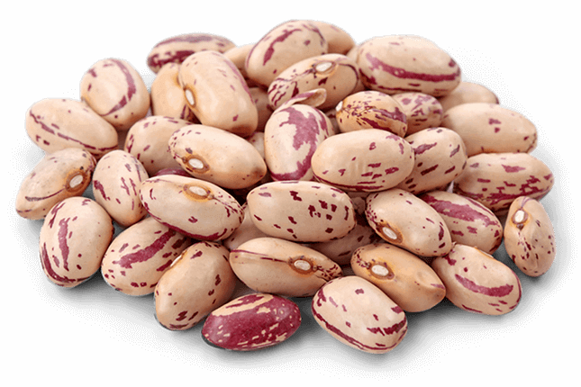
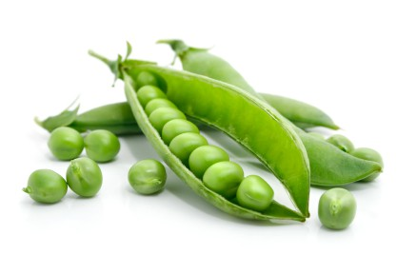
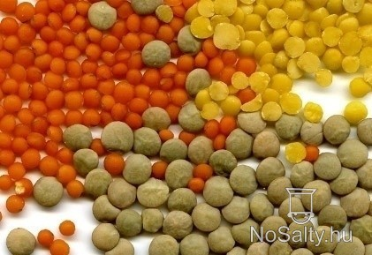
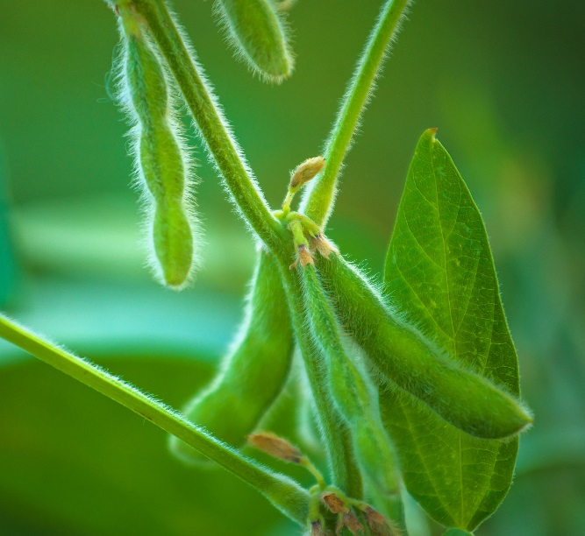
Hüvelyesek
bab
borsó
lencse
szója
lóbab
Kúszónövéyek, magvaik szárazak, kemények,
főzve fogyasztható.

Slide 8
Kérdések és feladatok:
Mely zöldségfélének fogyasztjuk a gyökerét?
Milyen ételek elkészítéséhez használnak vöröshagymát, fokhagymát?
Milyen zöldségeket termesztetek az iskolakertben és otthon?
Mely termések alkalmasak salátakészítésre?
Sorolj fel hüvelyes zöldségféléket!
Sorolj fel dinnyefajtákat! Milyeneket ismersz?

